Slide 1
영역 간 이동 처리
목적지
즉시 변경
목적지
도착 후 변경
범위내 배회
전체 밀도 조절
분산 추적
이동 방향 마네킹 밀도 상승
추격 밀도 조절
무조건 추적
추격 긴장감 유지
시야 범위
(카메라 방향)
플레이어 이동방향

Slide 2
추적하는 마네킹의 경로가 동일하여
꼬리잡기 식 플레이로 변질될 가능성 우려
마네킹의 주변 범위에
밀집도를 판단하여
일정 수 이상의 마네킹이
밀집한 경우
분산 추적 범위 내
랜덤 위치로 이동
플레이어 이동방향 전방에 추적 영역을 높여
마네킹의 밀집도를 상승시켜 조우 횟수를 증가
>자연스러운 점프스케어 효과
전방 밀도를 유지하여 조우 가능성을 유지하며
마네킹 뭉침 완화

Slide 3
플레이어와 가까운 마네킹들은 무조건적인 추적
이동 중 일정 거리 이내의 마네킹들이 추격하여
긴장감을 유지할 수 있고
파트너의 시야를 통해서 정지하여
플레이어의 이동 과정을 통해 랜덤 범위로 넘어갈 경우
분산되어 전체 분포를 유지함
이로 인해 체감하는 마네킹 수가
실제 마네킹 수 보다 높을 것이라 기대 중
맵 제작 후 테스트와 밸런싱을 통해
각 영역의 범위 조정이 필수

Slide 4
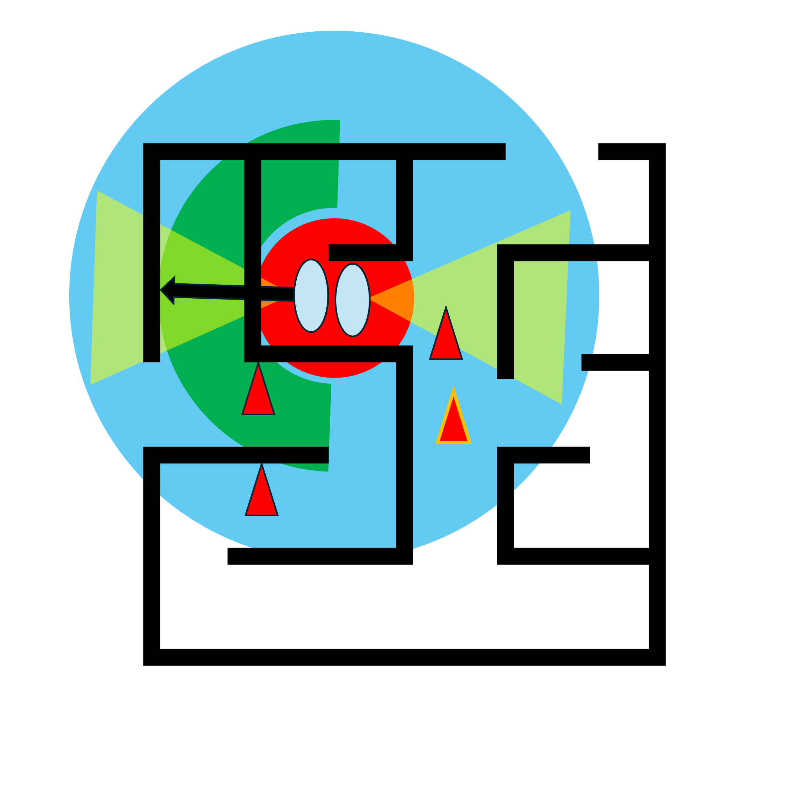
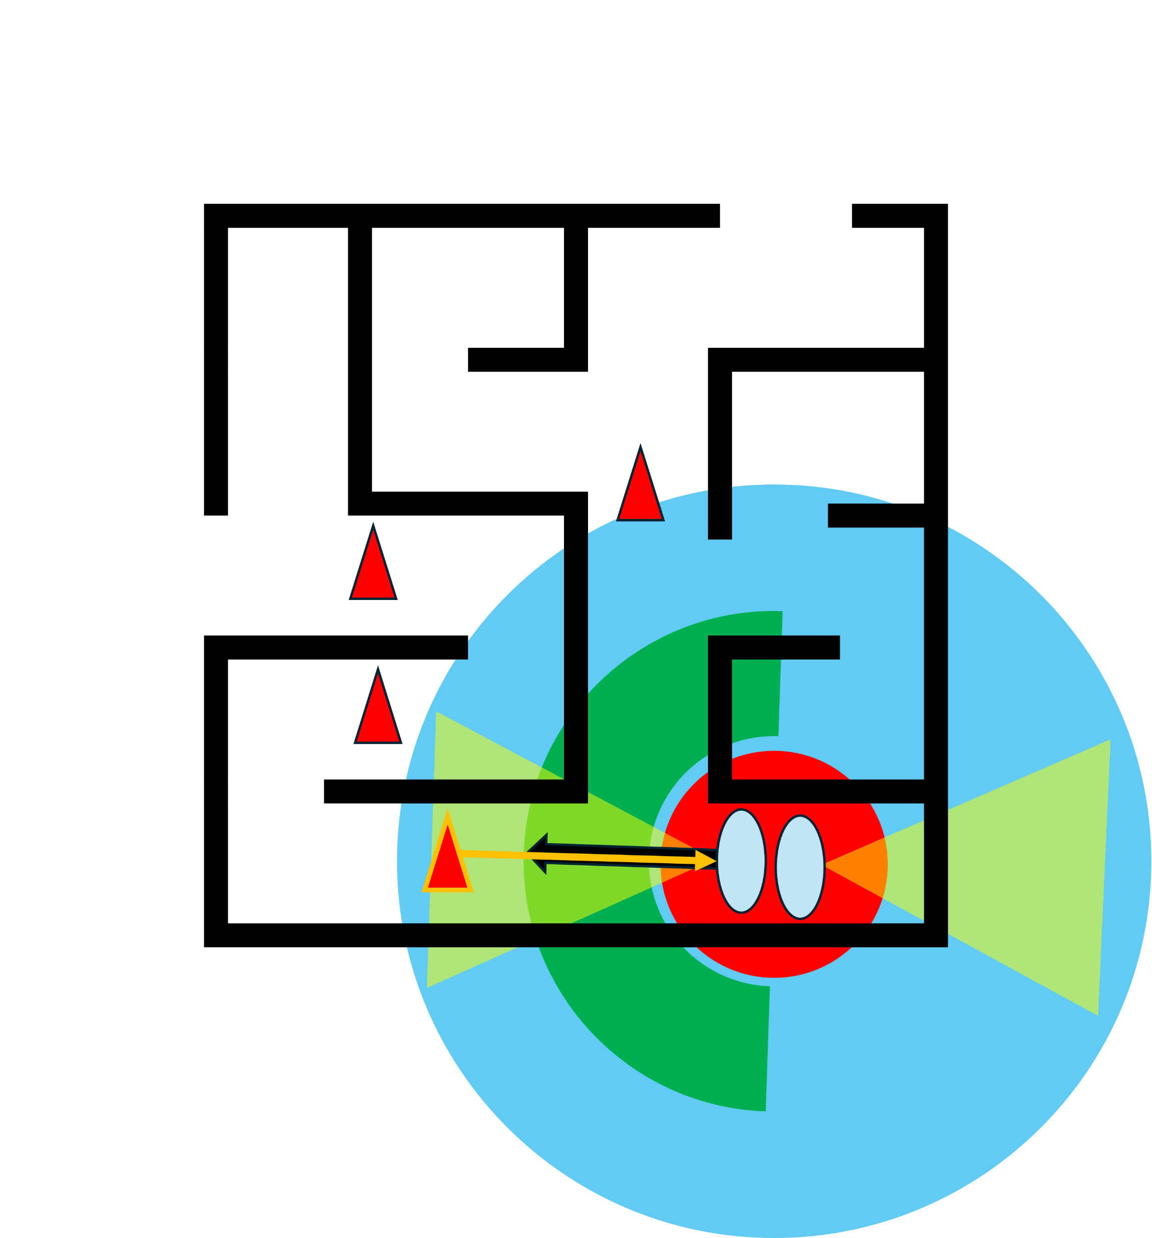
외곽 영역에서 이동 도중 플레이어가 이동하였을 경우
플레이어 주변에 배치되거나
이동 과정 중 플레이어와 마주할 수 있음
여러 효과를 기대할 수 있기에 해당 방식을 선정
추적 범위 내 마네킹이 플레이어를 목적지로 이동할 때
현재 영역보다 외곽의 영역에 들어가게 될 경우
추적 상태가 풀리는 것을 방지
플레이어를 목적지로 이동하기 때문에
플레이어의 이동 경로를 예측하는 효과

